Slide 1
游戏核心系统介绍

Slide 2
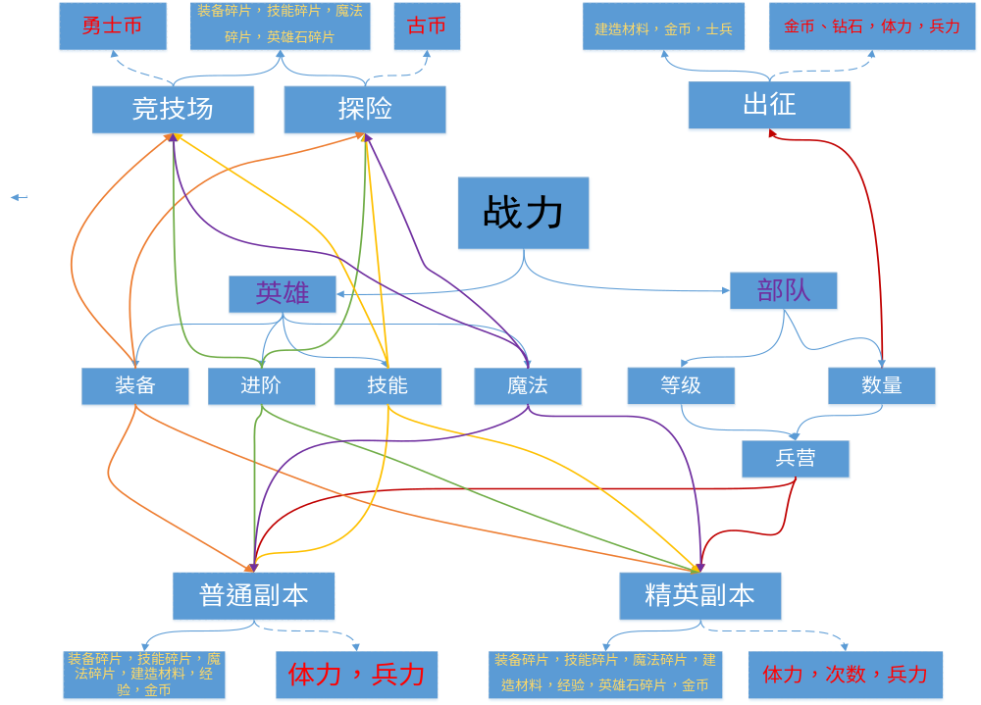

Slide 3
英雄系统
1，英雄属性
2，天赋系统
3，技能系统
4，魔法系统
5，装备系统
6，进阶系统
7，刀盾系统
8，魂石系统

Slide 4
1,英雄属性
统帅---英雄带兵上限
攻击力---物理攻击
防御力---物理防御
杀伤力---物理攻击伤害系数
生命值---血量
魔力---法术强度和魔法持续回合
智力---魔法上限和回复速度
速度---移动格数

Slide 5
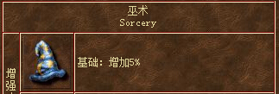
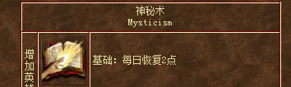
2，天赋系统
每个英雄有一个特有的天赋，天赋属性随着英雄进阶而提升，不能通过其他途径获取，也不能更换，通过天赋系统，能拉开玩家对不同英雄的追求
举例：
增加攻击性魔法的伤害（智力英雄天赋，具体数值根据英雄进阶等级提升）
魔法回复速度（智力英雄）

Slide 6
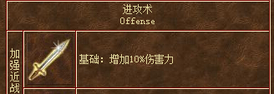
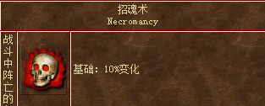

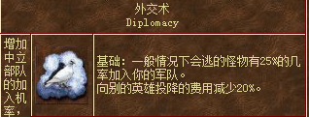
增加近战攻击力（力量英雄）
杀死非亡灵部队复活为骷髅士兵（亡灵族英雄特有）
周期额外增加金币（通用）
几率招募野外生物（非常好的英雄天赋）

Slide 7
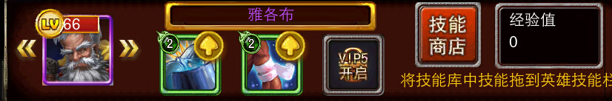
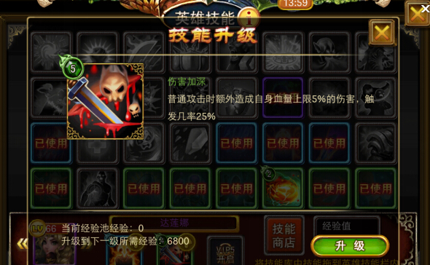
3，技能系统
每个英雄有3个技能槽，随着英雄等级逐级开放，技能是卡牌类型镶嵌到技能槽
技能分为绿色，蓝色，紫色，金色4种品质，随着副本关卡逐步开启掉落，部分技能在商店获得
技能有等级概念，通过吞噬其他技能卡片提升等级

Slide 8
技能举例：
绿色技能 眩晕攻击lv1 普通攻击使得对方眩晕1回合（丧失一次行动机会）
蓝色技能：残忍本性lv1 普通攻击时额外造成自身血量上限8%的伤害，触发几率5%
紫色技能：魔法盾lv1 所受伤害的一半用魔法抵抗，1点魔法吸收1点伤害
金色技能：吸血光环（光环技能）所有近战部队获得5%的吸血效果

Slide 9
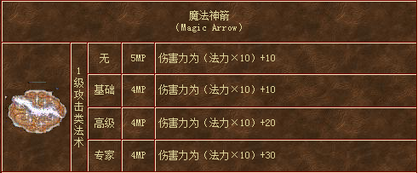
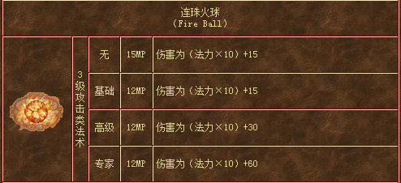
4，魔法系统
魔法由英雄主动释放，消耗MP，释放魔法后，英雄便不能物理攻击
不同的魔法由魔法卡碎片合成及升级，碎片的掉落放在副本掉落，同样商店中出售部分魔法
每个英雄有6个魔法槽，魔法镶嵌以后无法直接取下，消耗钻石敲碎（扯下方式），返还25%碎片

Slide 10
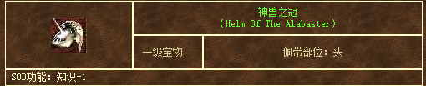
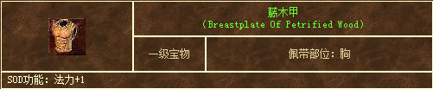
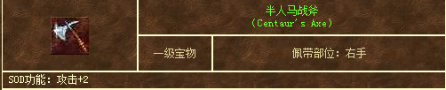
5，装备系统
装备也是由碎片合成，不能升级，掉落同样是副本和各个商店，装备到英雄以后无法摘取，只能用金币取下，返还25%碎片
头盔
胸甲
武器

Slide 11
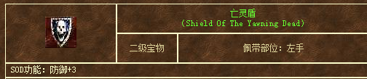
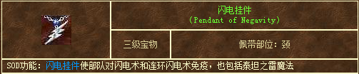
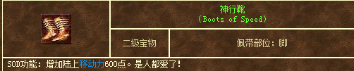
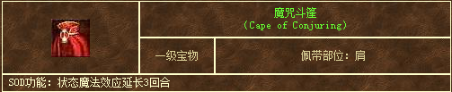
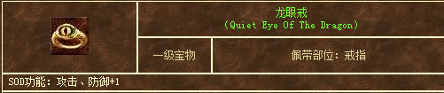
盾牌 项链
鞋子 杂物篮，坐骑（后期开放）
披风
戒指

Slide 12
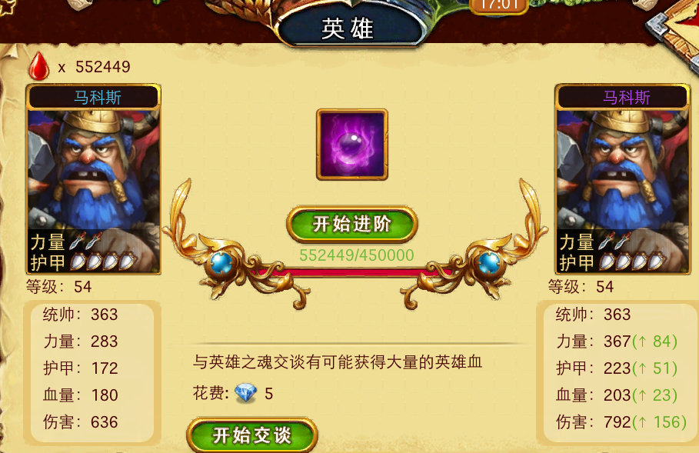
6，进阶系统
英雄进阶是提升英雄属性很重要的一个途径，根据不同颜色的英雄石，消耗一定的英雄血（主要通过探险掉落，玩法类似刀塔传奇远征），进阶为下一成色英雄，英雄石在精英副本概率掉落，是玩家刷精英副本的主要动力

Slide 13
7，刀盾系统
设计的所有英雄的的最终的基础属性都是一样的，增加刀盾系统的主要目的有以下几点
1，较快树立追求点：刀盾系统（智力英雄考虑对应的力量和知识）给玩家比较直观的概念，招募英雄时表明英雄初始优劣，这样在以后活动中送出5刀盾英雄，或在商店中钻石刷新英雄获取刀盾较满的英雄
2，对酒馆中紫色英雄长期需求 ：刀盾的补齐需要消耗英雄精华和英雄血，英雄精华通过活动或者牺牲紫色英雄获得，这样即使英雄出征数量已经到达上限，玩家还是会持续的追求紫色英雄
3，对紫色英雄石的追求：原理同上，这样能保证玩家持续的对精英副本的粘着性，也是玩家付费刷新酒馆的主要动力，也是后续活动礼品的很好选择

Slide 14
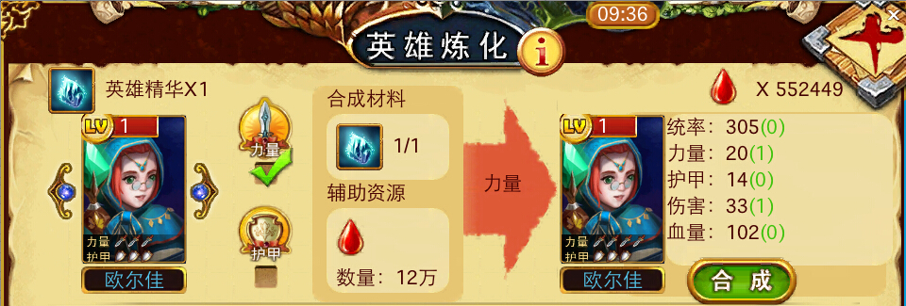
（该系统二期上线）

Slide 15
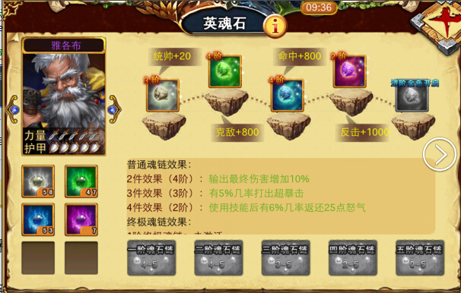
8，魂石系统
魂链随英雄成色开启，即蓝色英雄开启蓝色魂石，进阶为紫色后紫色魂石开启，通过消耗对应的英雄石升级魂链
魂石系统主要设计目的
1，增加英雄优质属性，比如统帅（带兵上限），反击等
2，玩家对精英副本的粘着，促使玩家持续去刷精英副本，获得各种英雄石
（系统二期开启）

Slide 16
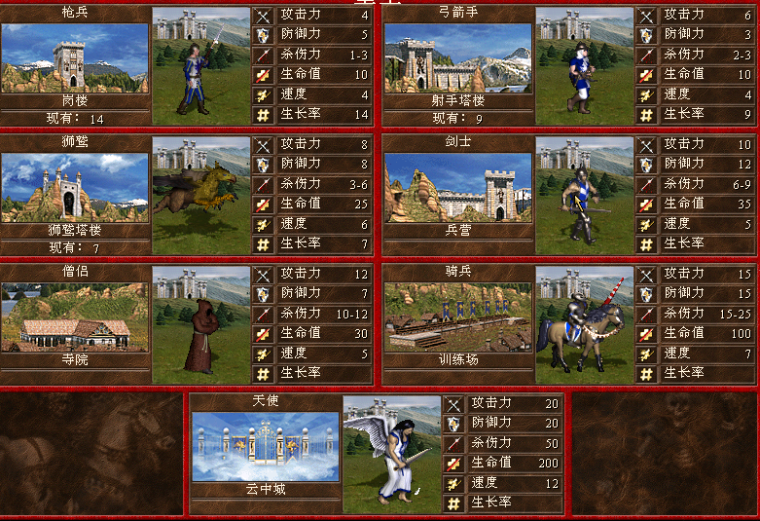
兵种系统
每个种族都有由低到高7种兵种，以人族为例，有如下7种兵种

Slide 17
士兵的生产是以时间为单位周期的自动生产（兵营存储有上限），越高级兵种单位时间生产量越少，招募士兵需要消耗金币（7级兵种需要额外消耗稀有资源），这也是游戏中金币的主要回收点
招募各兵种的兵营需要消耗资源去建造以及升级，每个建筑最高等级为5，兵营等级提升可以提高生物产量，同时可以招募更高级别士兵，每个兵种都有5个等级（通过美术形式表现），对应级别的兵营招募对应级别的士兵，升级高级兵营消耗的资源较多，相应资源的掉落在普通副本，这也是促使玩家消耗体力刷新普通副本的主要动力

Slide 18
玩法战略系统
1，普通副本
2，精英副本
3，探险
4，出征
5，竞技场
6，资源副本（二期）
7，世界boss （二期）
8，公会副本（二期）

Slide 19
1，普通副本
普通副本是游戏中资源主要产出途径，随领主等级逐步开放
消耗：体力，士兵
次数：不限，三星通关后可以进行扫荡，扫荡需要消耗扫荡卷轴
掉落：水晶，宝石等6种道具资源（修建建筑和招募顶级兵种消耗），金币，装备碎片，英雄技能碎片，魔法碎片，领主经验

Slide 20
2，精英副本
精英副本是英雄石的主要产出途径，英雄石在游戏中不仅稀缺，而且需求量大，能够极大的粘着玩家每天对精英副本进行扫荡
消耗：体力，士兵
次数：通关对应普通副本后开启，每天1次，vip根据等级消耗钻石购买次数
产出：同普通副本，额外产出英雄石，英雄石是真实概率掉落，紫色英雄石掉落的副本，也是粘着玩家每天扫荡的最大动力

Slide 21
3，探险
类似刀塔传奇的远征系统，是考察英雄均衡实力的系统，能产出大量稀有装备，是玩家发展多个英雄的主要动力
消耗：每天一次，英雄全部阵亡或者通关（不消耗士兵）
次数：每天一次
产出：金币，英雄血（英雄进阶，炼化材料），古币（探险商店货币），在随机掉落普通副本掉落资源

Slide 22
4，出征
类似于刀塔传奇的宝藏系统，能极大的丰富游戏的互动性，通过该系统，玩家能相互抢占资源点、士兵生产点，增加复仇模式，可以掠夺玩家主城，也是推动玩家均衡发展多个英雄的动力
消耗：金币（随搜寻次数递增），可以搜寻到各种资源矿场，和士兵生产点，高级搜索消耗钻石（vip次数），可以搜寻到玩家城堡，进攻可以掠夺玩家部分库存士兵和金币
次数：不限，搜索次数增加，大幅增加搜索消耗
产出：金币，钻石，资源，士兵

Slide 23
5，竞技场
体现玩家最强英雄实力的系统，根据排名每天奖励钻石和竞技场货币，是玩家发展极品英雄，追求极品装备的最大动力
消耗：每天限定次数，vip消耗钻石购买指定次数
次数：每天限定，每晚10点根据排名发送奖励
产出：钻石，勇士币（竞技场商店货币），金币

